Slide 1
স্বাগতম

Slide 2
পরিচিতি
রেহানা আক্তার ঝর্ণা
সহকারী শিক্ষক(আই সি টি)
গোপালপুর উচ্চ বিদ্যালয়
তারাকান্দা,ময়মনসিংহ।

Slide 3
পাঠ পরিচিতি
শ্রেণীঃ ষষ্ঠ
বিষয়ঃ বাংলাদেশ ও বিশ্বপরিচয়
অধ্যায়ঃ অষ্টম
পাঠঃবাংলাদেশ ও বাংলাদেশের নাগরিক (১)
সময়ঃ ৪০ মিনিট

Slide 4
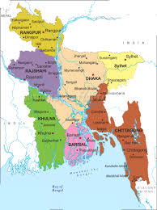
নিচের চিত্রটি খেয়াল কর।

Slide 5
আজকের পাঠ
বাংলাদেশ ও বাংলাদেশের নাগরিক ---১

Slide 6
শিখনফল
এই পাঠ শেষে শিক্ষার্থীরা-----------
১। রাষ্ট্র বলতে কী বুঝায় বলতে পারবে।
২।রাষ্ট্র কীভাবে গঠিত হয় ব্যাখ্যা করতে পারবে।
৩।বাংলাদেশ কেন একটি রাষ্ট্র তা ব্যাখ্যা করতে পারবে।

Slide 7
জনসমষ্টি
বাংলাদেশ
সরকার
ভূখন্ড
সার্বভৌমত্ব
রাষ্ট্র হলো এমন একটি সংগঠন যার একটি নির্দিষ্ট ভূখন্ড,জনসমষ্টি,সরকার ও
সার্বভৌম ক্ষমতা আছে।

Slide 8
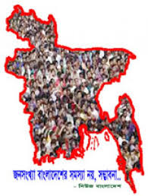
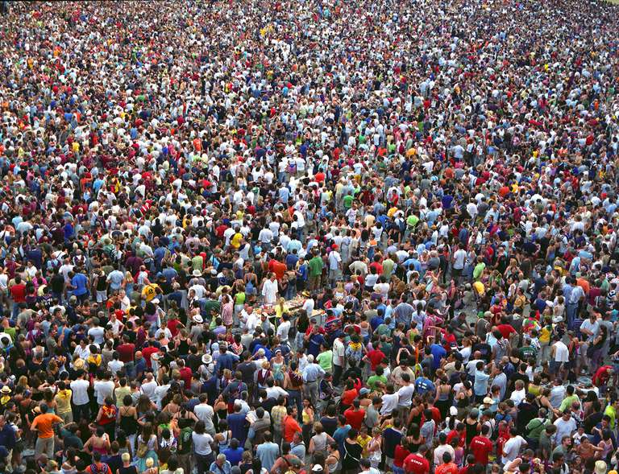
জনসমষ্টি
রাষ্ট্রের অন্যতম উপাদান হলো জনসমষ্টি। জনগণ হলো রাষ্ট্রের প্রাণ।
রাষ্ট্রের জনসংখ্যা কমও হতে পারে আবার বেশিও হতে পারে।

Slide 9
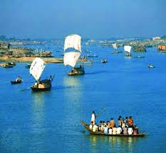
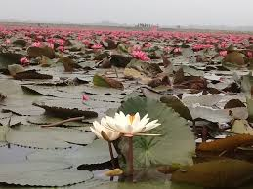
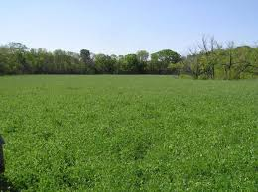
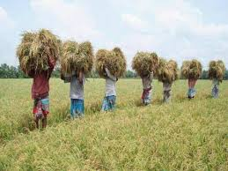
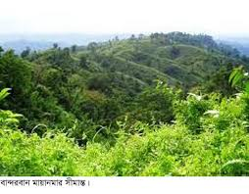
ভূখন্ড
রাষ্টের অপরিহার্য উপাদান হলো নির্দিষ্ট ভূখন্ড ।ভূখন্ড বলতে জল,স্থল ও তার উপরিস্থিত আকাশ সীমাকে বোঝায় ।

Slide 10
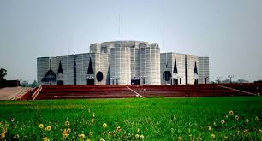
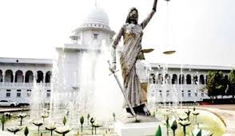
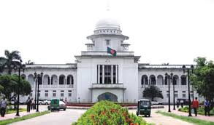
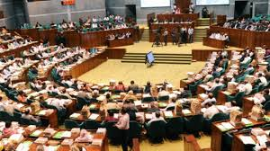
সরকারের মাধ্যমে রাষ্ট্রের সকল কাজ পরিচালিত হয়। জনগণ সরকারের সকল বৈধ আদেশ মেনে নেয়
এবং সরকারের প্রতি আনুগত্য প্রকাশ করে ।
সরকার

Slide 11
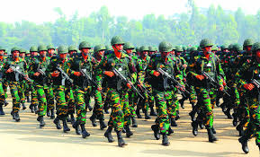
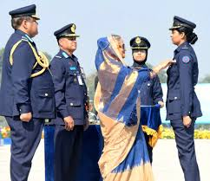
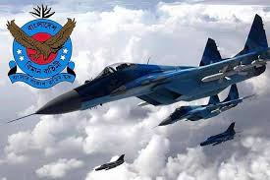
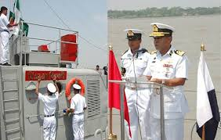
রাষ্ট্র গঠনের সবচেয়ে গুরুত্বপূর্ণ উপাদান হলো সার্বভৌমত্ব। এটি রাষ্ট্রের সর্বোচ্চ ,চরম ও চূড়ান্ত ক্ষমতা ।
সার্বভৌমত্ব

Slide 12
দলীয় কাজ
কীভাবে একটি রাষ্ট্র গঠিত হয় ব্যাখ্যা কর ।

Slide 13
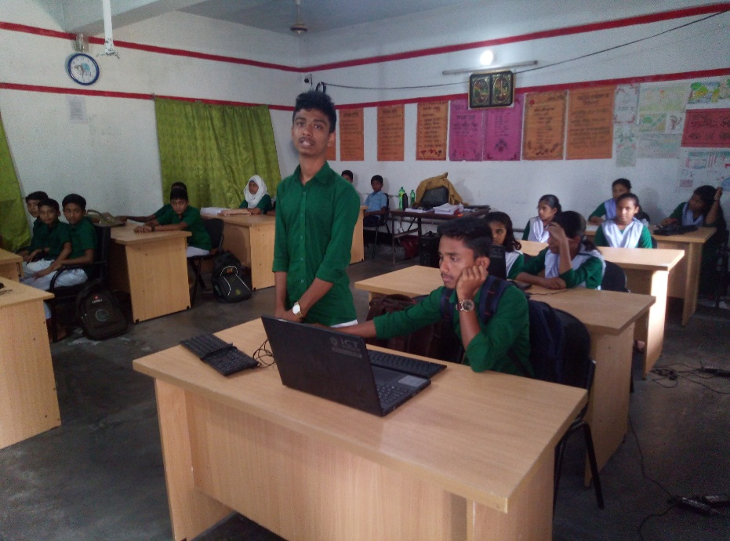
মূল্যায়ন
রাষ্ট্রের উপাদান কয়টি ?
চীনের জনসংখ্যা কত ?
ভারতের আয়তন কত ?
সরকার কাকে বলে ?

Slide 14
বাড়ির কাজ
ঢাকা ও লন্ডনকে রাষ্ট্র বলা যাবে কি না বোঝিয়ে লেখ ।

Slide 15
ধন্যবাদ

